Slide 1
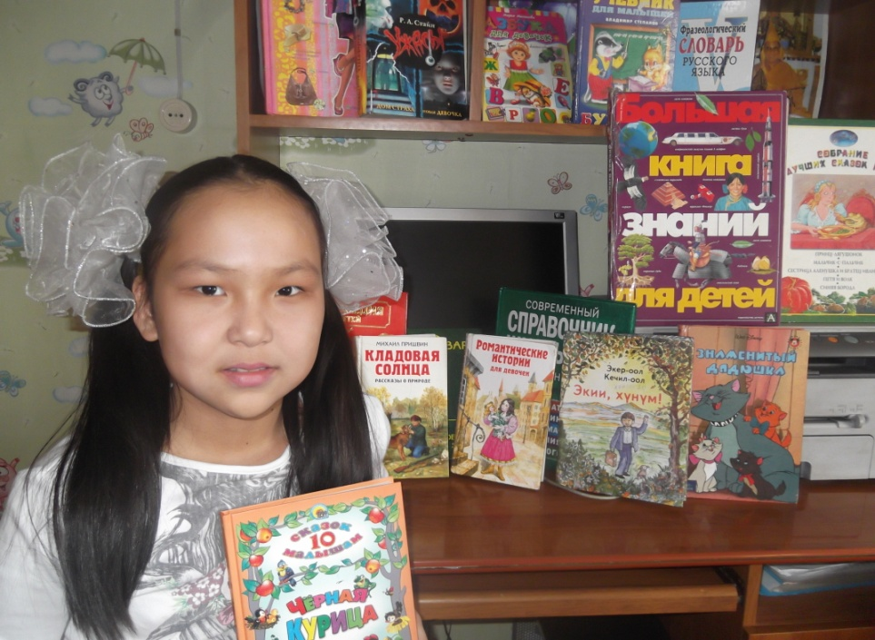
Исследовательская работа по литературному чтению
«Чтение – вот лучшее умение»
Муниципальное бюджетное общеобразовательное учреждение Тээлинская средняя общеобразовательная школа
им. В.Б. Кара-Сала.
Выполнила ученица 3 «б» класса:
Хертек Амилия
Руководитель: Хертек Аита Олчат-ооловна

Slide 2
Тема: Чтение- вот лучшее умение
Проблема: повышение интереса к чтению учащихся младших классов.
Актуальность : чем более развиты телевидение и интернет, тем меньше школьники читают, а корнем хорошего учения является – чтение. Поэтому проблема привлечения к чтению детей очень актуальна.

Slide 3
Гипотеза: если дети не любят читать, то их можно заинтересовать с помощью различных видов внеклассных занятий по чтению.

Slide 4
Цель работы:
уточнить читательский интерес детей 9-10 лет;
определить роль книги и чтения в жизни моих одноклассников;
привлечь внимание одноклассников к книгам и чтению.
Задачи:
найти в научно-популярной литературе сведения об истории создания книги;
провести анкетирование среди одноклассников;
повысить интерес одноклассников к чтению;
сделать вывод о проделанной работе.

Slide 5

Думаю, что каждый ребёнок хочет хорошо учиться. А чтобы хорошо учиться, надо расширять свой кругозор, быть любознательным. А откуда дети могут получить новые знания? Конечно же из книги.

Slide 6
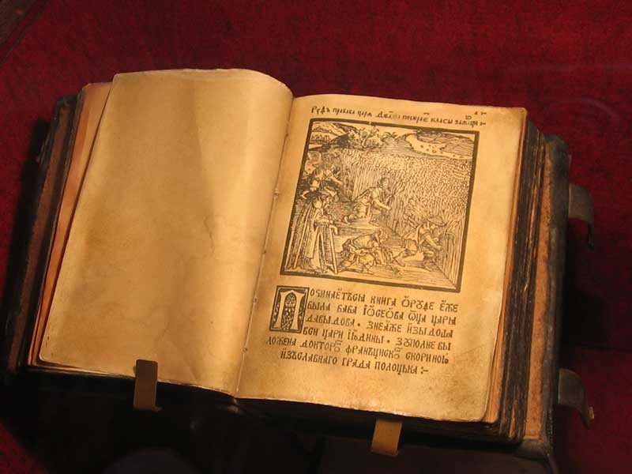
Из истории книги
Откуда книга к нам пришла?
В древнейшие времена человечек сохранял и передавал опыт, информацию по памяти, а на дальние расстояния посылались «живые письма» – гонцы.
Первые книги сделаны из папирусных листов, которые подклеивались один к другому. Впервые тексты начали печатать в Китае. Немецкий изобретатель Гутенберг впервые в Европе применил набор строк текста из отдельных букв и печатание при помощи пресса.Первой книгой,отпечатанной Гутенбергом, была библия.

Slide 7
Анкетирование.
Считается, что дети сейчас не любят читать и в свободное время занимаются компьютерными играми, любимыми игрушками или смотрят телевизор. В начале нашей работы мы провели опрос по следующим вопросам:
Любите ли вы читать?
Какой жанр литературных произведений вы предпочитаете читать: сказки, рассказы, энциклопедии, стихи?
Что вы выберете в свободное время: поиграть в компьютер или почитать книгу

Slide 8
Результаты начального этапа
В результате опроса выяснилось, что:
На вопрос :любите ли вы читать? Ответили : из 24 учащихся
Да – 12,
Нет -12.
На вопрос: что вы любите читать? Ответили: из 24 учащихся
Сказки-17
Рассказы-3
Энциклопедии-3
Стихи-1
Большинство учеников 4 «б» читают дополнительно книги развлекательного характера, в особенности сказки. Познавательные книги выбирают гораздо реже.
На вопрос что вы выберете : компьютер или книгу , из 24 учащихся
Компьютер -12 ,
Книгу - 12 учащихся

Slide 9
Результаты начального этапа. анкетирование

Slide 11
Чтобы заинтересовать всех ребят в чтении мы, с учительницей, в классе начали проводить различные литературные игры, викторины и конкурсы. Например: Угадай сказку? Узнай героя произведения? Продолжи сюжет. Перескажи произведение от имени одного из героев и другие.
Также мы представляли отрывки произведений по ролям, смотрели мультипликационные и художественные фильмы по прочитанным произведениям, рисовали иллюстрации к полюбившимся книжкам.

Slide 12
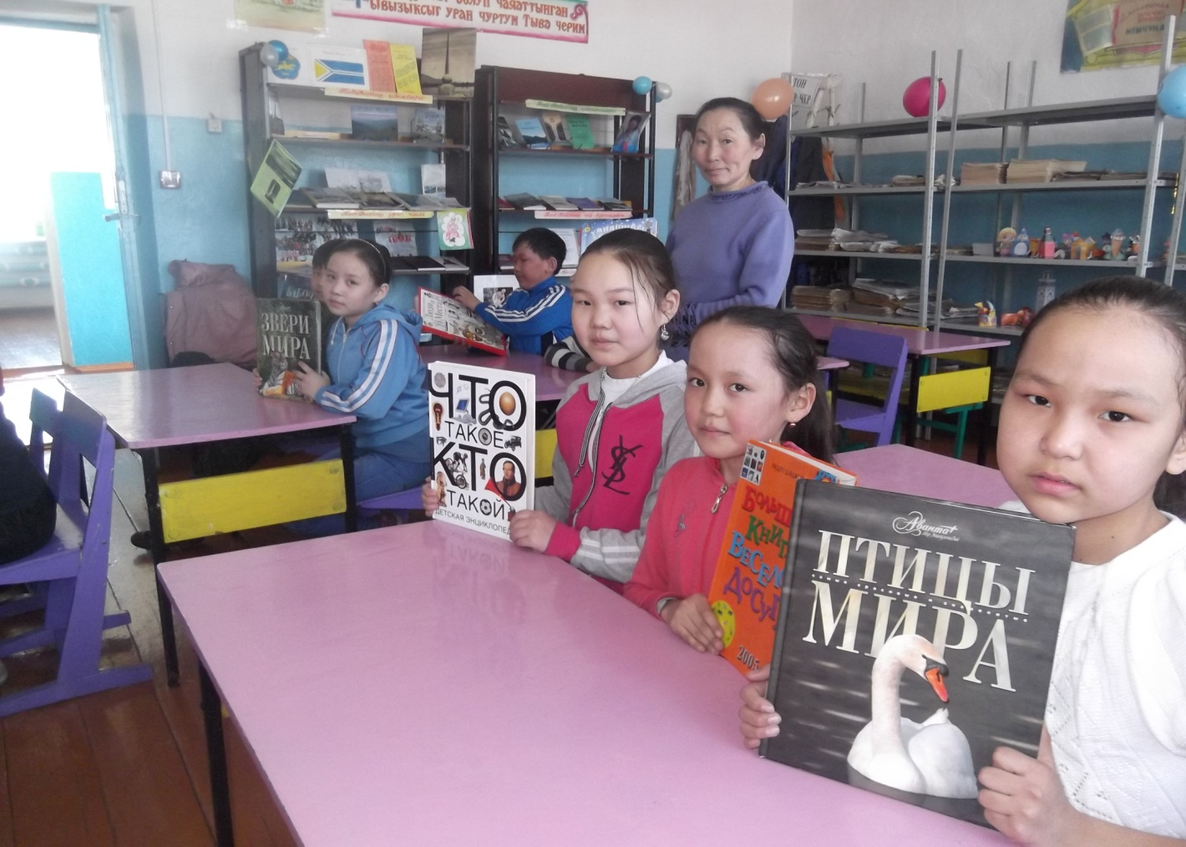
Также мы всем классом решили,
обязательно 2 раза в неделю,
посещать кожуунную библиотеку.

Slide 13
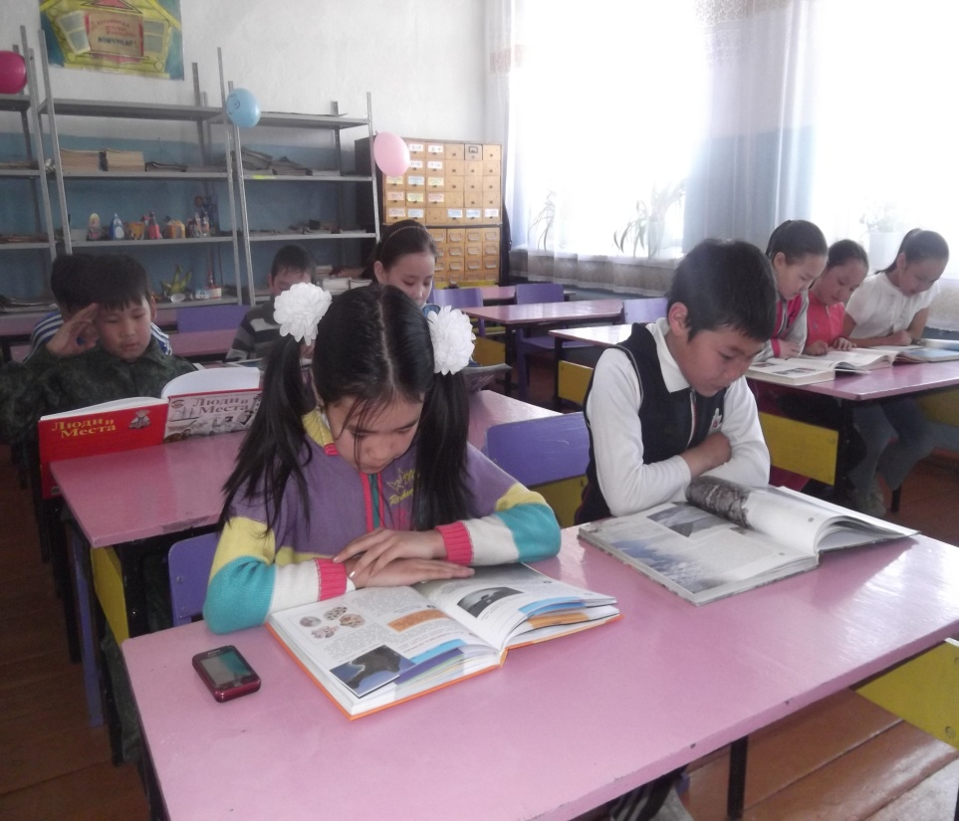
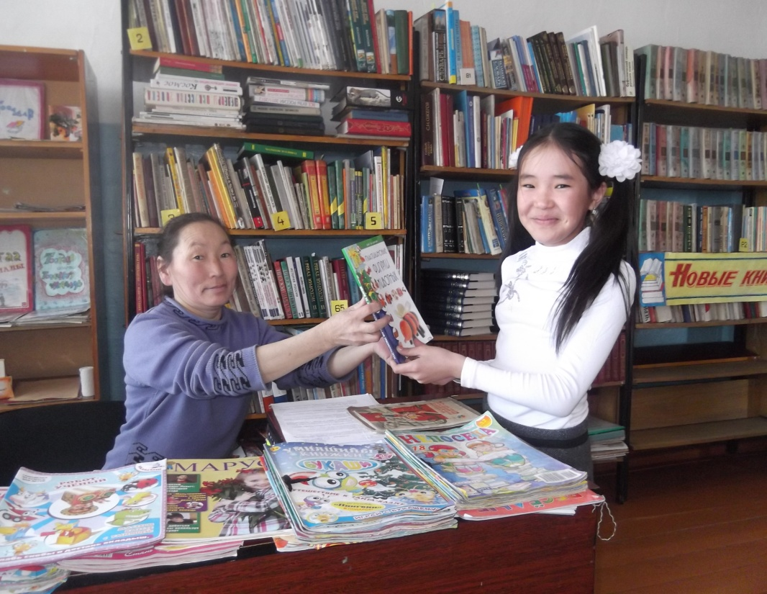
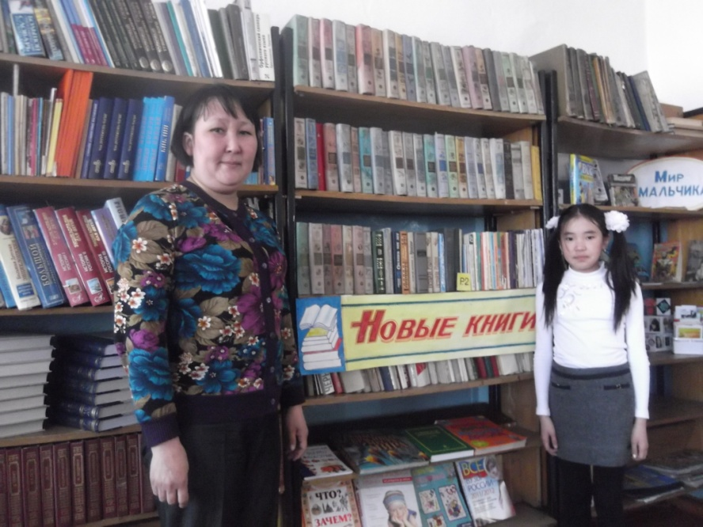
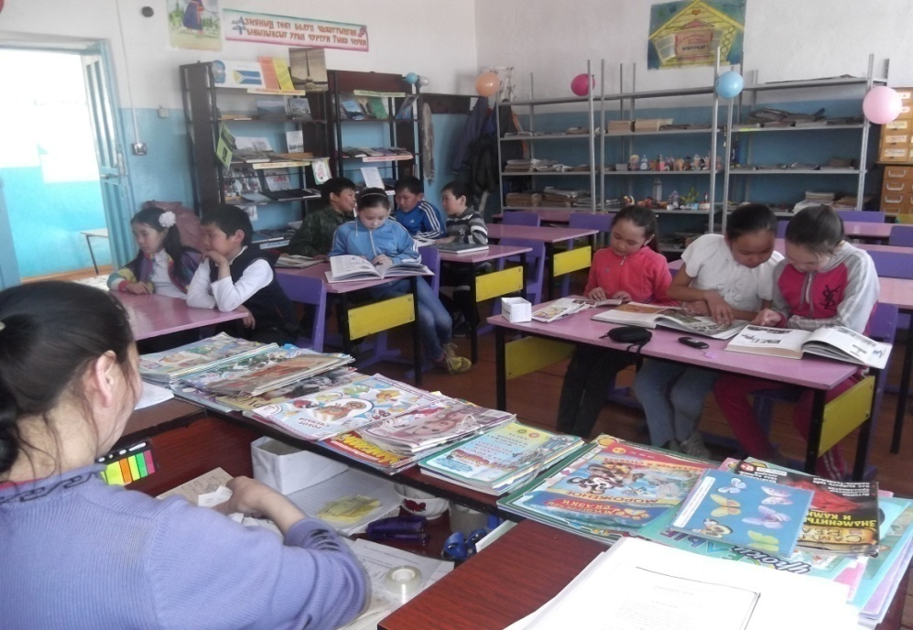

Slide 14
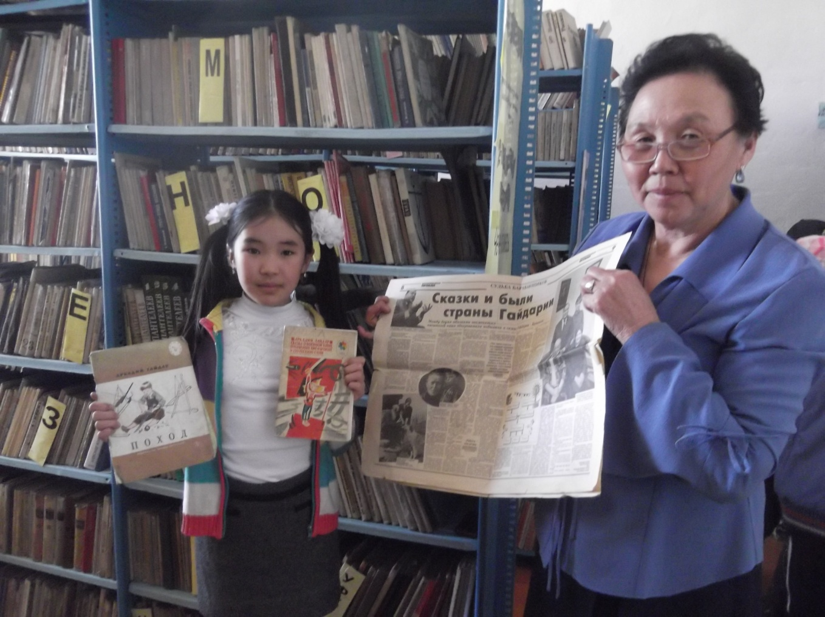
Наш библиотекарь помогал нам выбирать книги для чтения, а так же рассказал нам о пользе чтения.

Slide 15
Вот что мы узнали О пользе чтения
Чтение развивает логическое мышление;
- Чтение развивает память и внимание;
- Чтение хорошей книги помогает обрести спокойствие;
- Чтение книг улучшает работу мозга.
- Чтение учит нас общаться с людьми;
- Чтение делает человека добрее, умнее и воспитаннее;
Оказывается, чтение делает людей моложе. Давно доказано, что организм стареет быстрее, когда стареет мозг, а чтение заставляет мозг работать, в результате старость отодвигается.

Slide 16
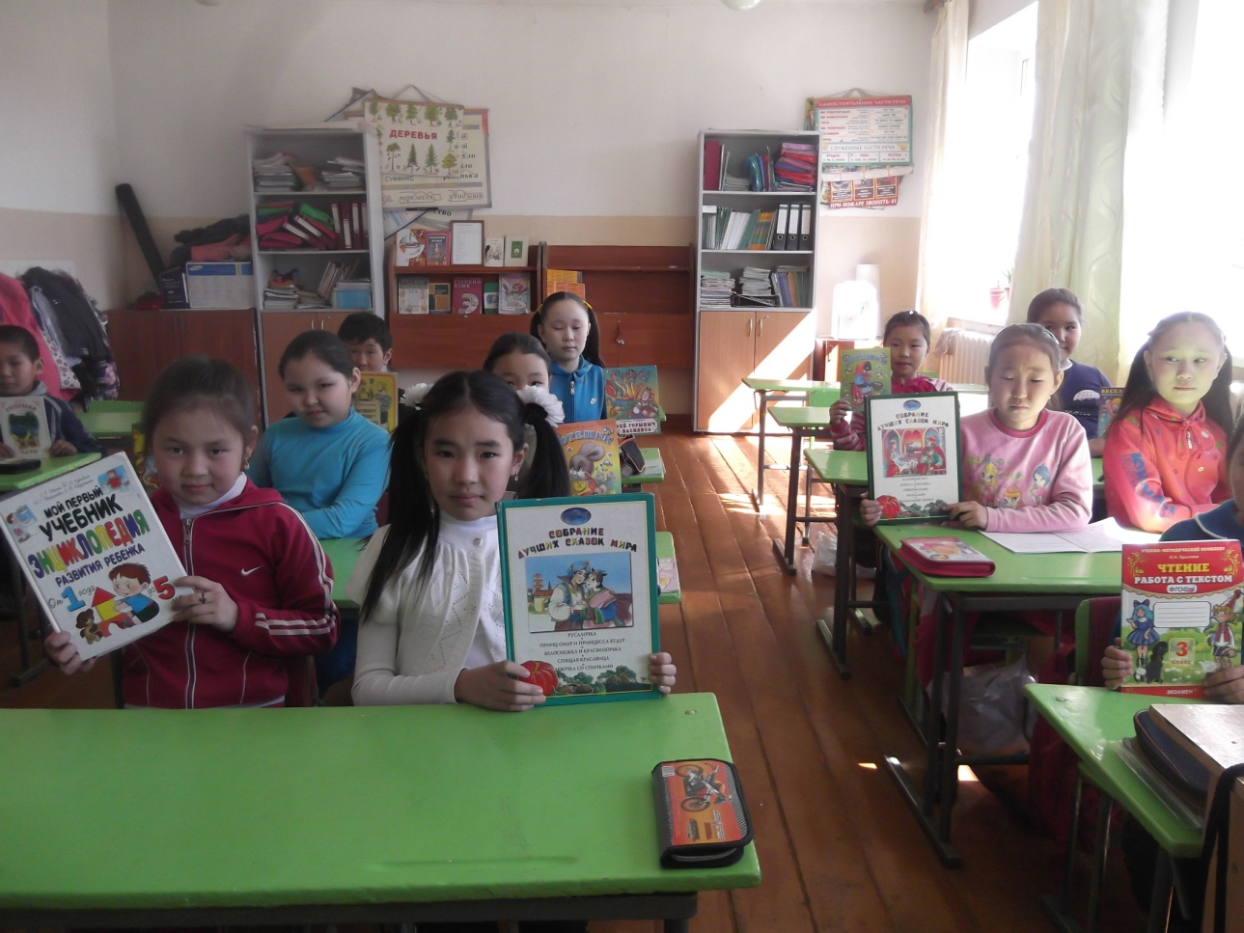
Также мы создали свою библиотеку в классе. Это очень удобно, так как мы можем прочитать те книги, которые у нас нет , а у друзей есть.

Slide 17
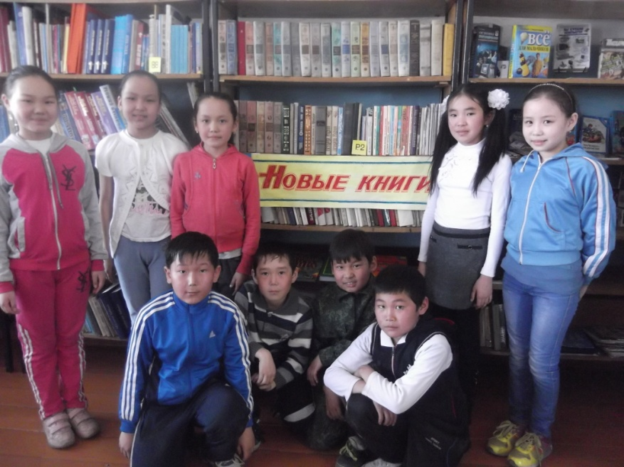
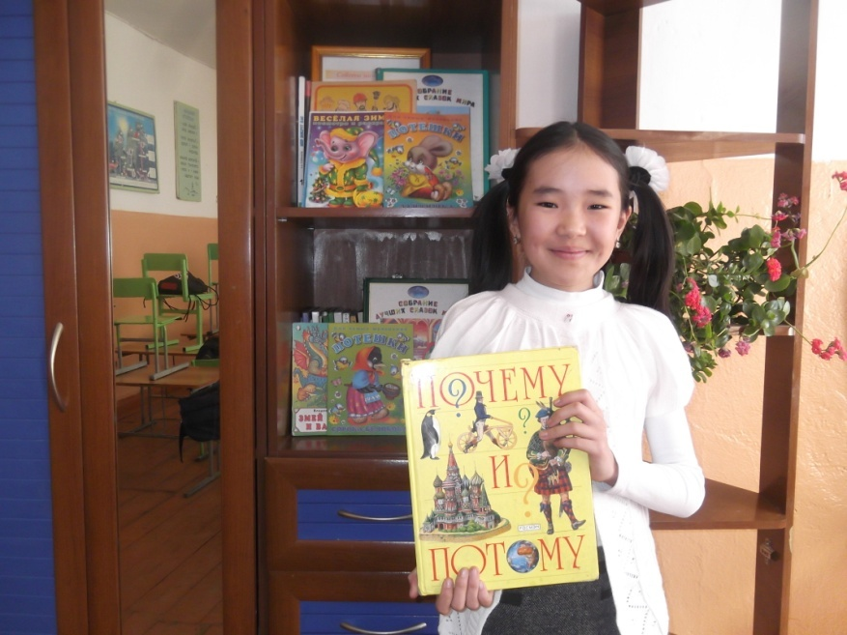
Каждый понедельник на уроке чтения мы делимся впечатлениями о прочитанном за прошедшую неделю. Эти книги, каждый выбирает сам, по своему желанию. Очень редко кто отказывается от такого выступления. Всем хочется порадовать друг друга интересным рассказом, да ещё и получить за это отличную отметку. Часто бывает, что кто-то из ребят, на следующую неделю выбирает книгу, о которой узнал на уроке.

Slide 18
Все эти мероприятия расширяют наш читательский кругозор, и у ребят повышается интерес к чтению. Об этом говорят результаты повторного опроса учащихся по двум вопросам:.
1) Любите ли вы читать?
2) Что вы выберете в свободное время: компьютер или книгу?
Мы видим, что заинтересованных в чтении стало больше на 5 человек, а книгу выберут на 4 человека больше чем в начальном опросе.

Slide 19
Результаты заключительного этапа. анкетирование

Slide 20
Вывод:
Значит, главный наш помощник в получении новых знаний – книги. Чтобы больше знать – надо больше читать!
Если проводить разнообразные виды работ по привлечению младших школьников к чтению, то интерес к чтению повысится.
Детям нравятся веселые рассказы, сказки без скучных учебных нравоучений; Важно, чтобы дети читали разные книги: сказки, рассказы о сверстниках, стихи о природе, интересные познавательные издания, журналы с ребусами и шарадами.
Очень важно выбирать для чтения хорошие книги и в этом детям должны помогать взрослые.

Slide 21
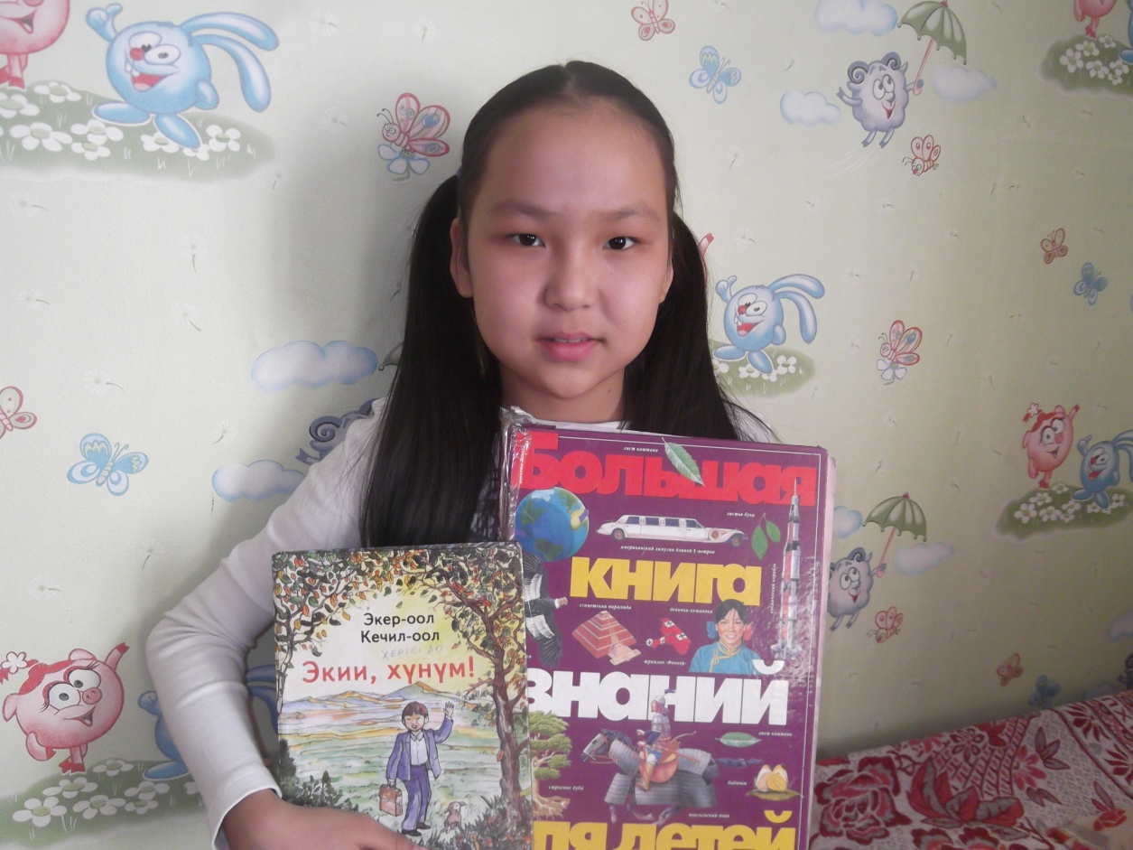
Спасибо за внимание!
Читайте книги, будьте здоровы!

